Slide 1
Fremderregte Gleichstrommaschine in WinFact
Pohn Florian, Bernsteiner Paul

Slide 2
Inhalt
Angabe
Berechnungen
Model
Aufbau in WinFact
Sprungantwort bei Nennbedingungen
Erkenntnisse
Rechtecksignal
Erkenntnisse

Slide 3
Angabe
Nennspannung: 400V
Nennmoment: Mn = 80 Nm
Ankernennstrom: Ian = 80 A
Nenndrehzahl: n =2800 rpm = 46.6 1/s
Fluss: Φ = Konstant
Lastmoment: ML = Konstant (80 Nm)
Induktivität: La = 20 mH
Widerstand: Ra = 2 Ω

Slide 4

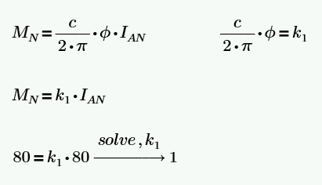
Berechnungen
Ankerstrom, PT1:
Moment, Verknüpfer 1:

Slide 5
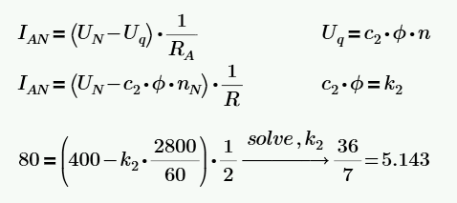
Berechnungen
Induzierte Spannung, Verknüpfer 2:
2 Möglichkeit:
160V für 80A nötig (I = V/R) -> 240V müssen induziert werden um auf 160V zu kommen -> k muss 5.143 bei n = 2800 rpm sein

Slide 6
Modell
Ti des Integrierers: 5s Somit ergibt sich eine Hochlaufzeit von ca. 10s
Drehzahl muss mit 60 multipliziert werden (1/s -> rpm)
Gengenmoment (Lastmoment) ist konstant. Das entspricht z.b. einem Hubwerk

Slide 7
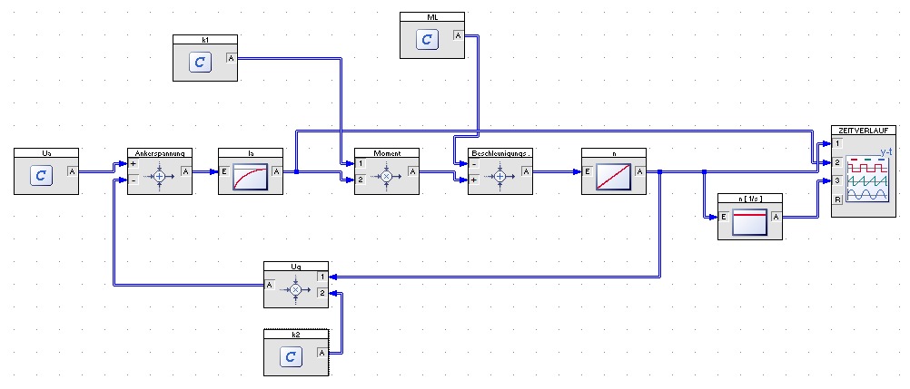
Aufbau in WinFact

Slide 8
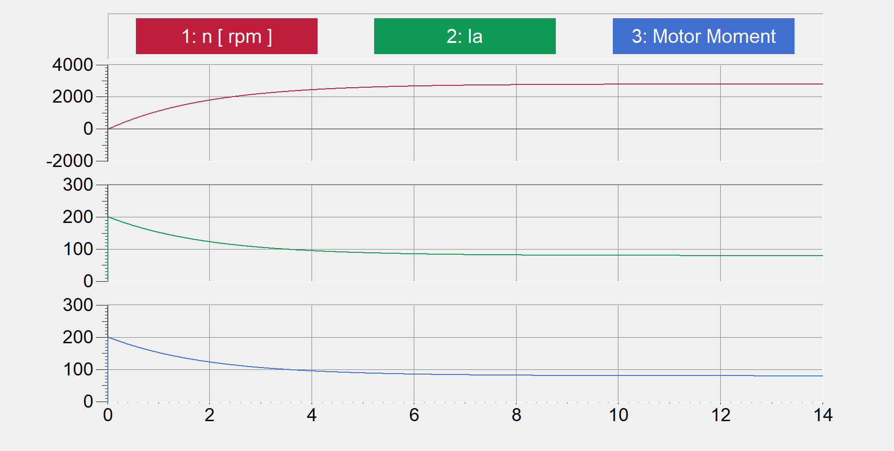
Model
Ti des Integrierers: 5s
Drehzahl muss mit 60 multipliziert werden (1/s -> rpm)
Sprungantwort (Nenn-Bedingungen)

Slide 9
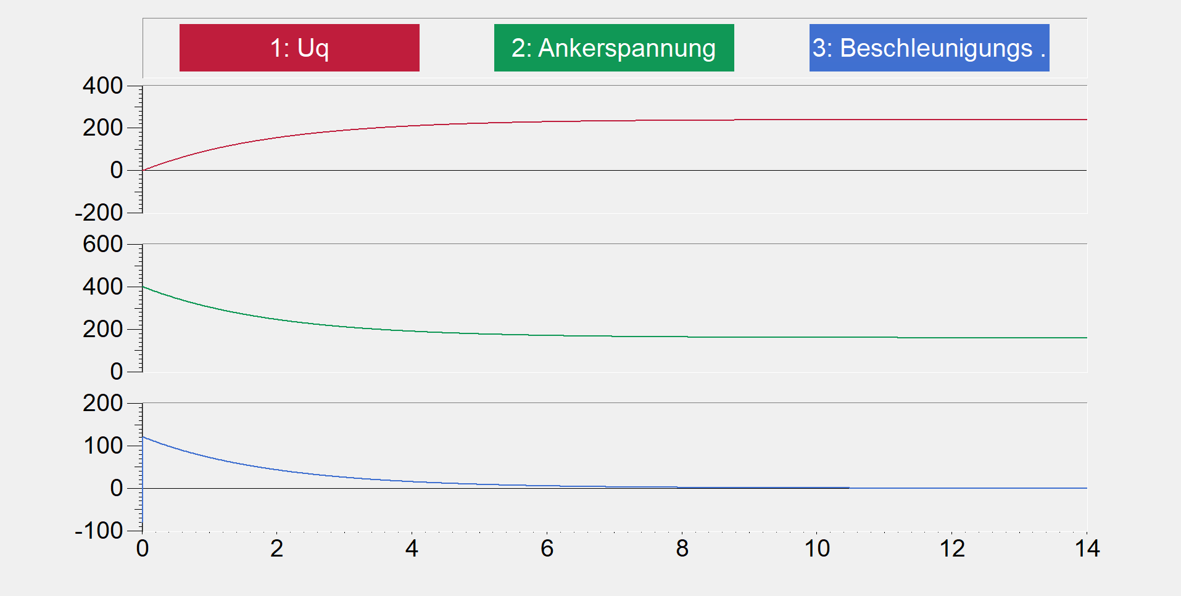
Model
Ti des Integrierers: 5s
Drehzahl muss mit 60 multipliziert werden (1/s -> rpm)
Sprungantwort (Nenn-Bedingungen)

Slide 10
Erkenntnisse
Hoher Anzugsstrom 200 A (=2.5 facher Nennstrom)
Hochlaufzeit im Nennbetrieb ist ca. 10 sdann sind die 2800 rpm erreicht
Da ein konstantes Gegenmoment anliegt ist am Anfang auch das Beschleunigungsmoment negativ und somit ist auch die Drehzahl negativ (-2.8 rpm).

Slide 11
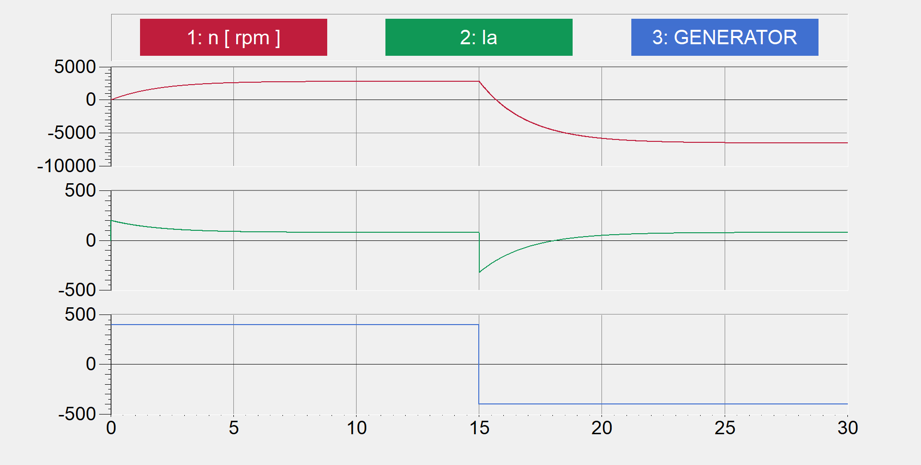
Model
Ti des Integrierers: 5s
Drehzahl muss mit 60 multipliziert werden (1/s -> rpm)
Rechtecksignal-Antwort

Slide 12
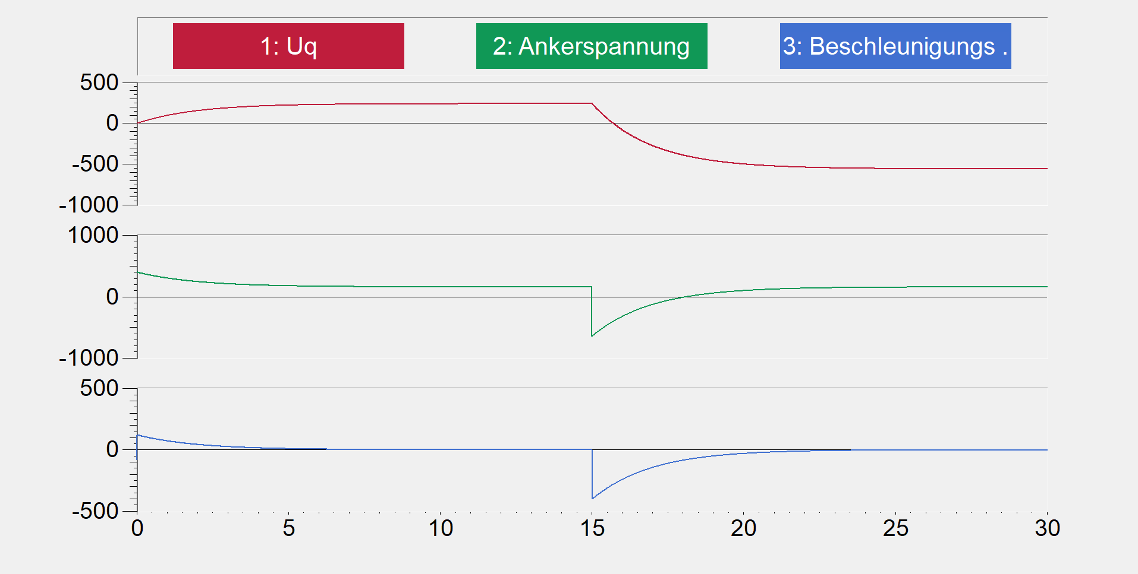
Model
Ti des Integrierers: 5s
Drehzahl muss mit 60 multipliziert werden (1/s -> rpm)
Rechtecksignal-Antwort

Slide 13

Model
Ti des Integrierers: 5s
Drehzahl muss mit 60 multipliziert werden (1/s -> rpm)
Rechtecksignal-Antwort

Slide 14
Erkenntnisse
Bei Flankenwechsel:
-640V Ankerspannung
-400 Nm Beschleunigungsmoment
-320 Nm Motormoment
-320A Ankerstrom (4 facher Nennstrom)
Die Drehzahl beschleunigt nach dem Anlegen einer negativen Spannung auf -6530Nm.
Der Ankerstrom wir wieder positiv da noch immer ein positives Moment geliefert werden muss.

Slide 15
Danke für ihre Aufmerksamkeit

